Slide 1
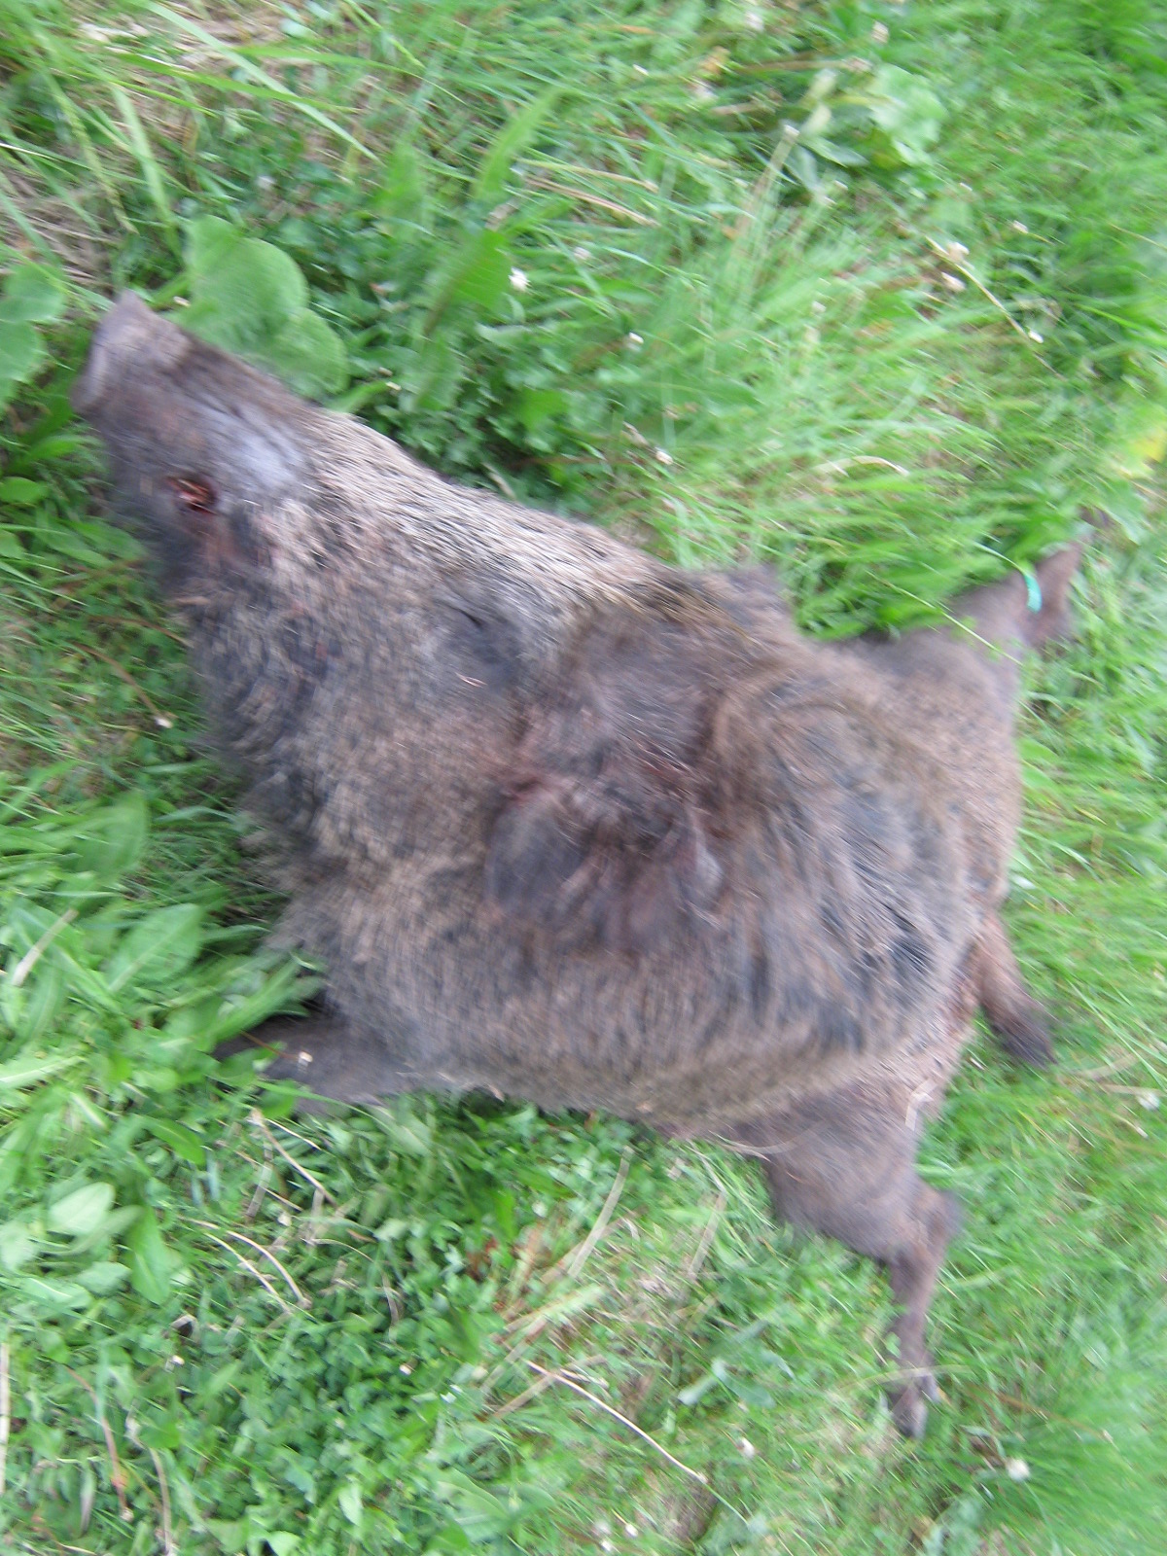
Tó közi Vadásztársaság

Slide 2
A vadászat etikai kódexe,elvei:
A vadászat, mint a legősibb emberi tevékenység egyike, az ember és a természet különleges kapcsolatát jelenti Ezt a kapcsolatot együttesen alakítják és szabályozzák az ösztönök, a hagyományok és a törvények.
A vadászat szenvedély sport, szakma és gazdasági tevékenység egyidejűleg, melynek céljait, módszereit és kereteit a mindenkori politikai társadalmi és gazdasági viszonyok határozzák meg.

Slide 3
A természetért érzett felelősség elve.
A természet a vad számára élőhely, az ember számára pedig életfeltétel Éppen ezért:
Az igaz vadász nem csak szereti és csodálja, de ismeri is a természetet. Folyamatos képzéssel önképzéssel fejleszti természettudományos ismereteit, melyek nélkül nem igazodhat el az erdők, mezők és vizek sokszínű és bonyolult életközösségében.
Ismeri és betartja a természet- és környezetvédelmi előírásokat, törvényeket és rendeleteket.
Ismeri , óvja és védi a védelem alatt álló állatokat és növényeket.
A vadászható fajok általános leírását, magatartását, táplálkozását, szaporodásbiológiáját, betegségeit különösképpen ismeri.
Egyedeket ejt el, de a fajokat védi.
Őrzi és védi az erdők, mezők és vizek tisztaságát, lehetőségeihez képest mérten részt vesz a szennyeződések és károk elhárításában.

Slide 4
A hozzáértés és a szaktudás elve
A vadászat a vad elejtésére irányuló céltudatos tevékenység az igazi vadász a vadászható fajok szakértő ismerője, különös tekintettel a lehetőségi alapelvekre. A vadfajok nemét, életkorát, trófeaminőségét, egészségi állapotát minden vadásznak egyértelműen fel kell ismerni, illetve el kell tudni bírálni.
Pontosan kell ismerni és maradéktalanul be kell tartani a vadászattal kapcsolatos törvényeket, rendeleteket, vadásztársasági, illetve üzemi szabályokat és előírásokat.

Slide 5
Az állatok méltóságának elve
Vad elejtésére csak a törvények és rendeletek keretei között, az adott vadászterület vadgazdálkodási terveinek megfelelően, gondos és szakszerű kiválasztás alapján, a helyszín és a körülmények alapos ismeretében, az arra alkalmas törvényes eszközzel kerülhet sor.
Az erkölcsös vadász nem kockáztat, nem lő túl messzire és bizonytalan helyzetekben, mert az állat sebzését és minden szenvedését kerülni kell.
Az elejtett vadat illesse tisztelet - fajtától, nemétől, trófeaminőségétől függetlenül.
Az elejtett vad szakszerű zsigerelése, rendbetétele és kezelése egyrészt értékmentés, másrészt tiszteletadás.
A sebzett vad szakszerű és állhatatos után keresése lelkiismereti kötelesség.
A megtalált sebzett vadat az arra legalkalmasabb eszközzel és módon haladéktalanul meg kell szabadítani kínjaitól.
Az etetőhelyeken tilos vadászni!
Az igazi vadász ugyanakkor részt vesz a vadállomány védelmében, etetésében, természeti katasztrófák estén a veszélyeztetett egyedek mentésében.

Slide 6
Az esélyadás, az önmérséklet és az önfegyelmezés elve.
A vadászat végső célja a vad elejtése és birtokbavétele, de nem minden eszközzel és minden áron!Nem a teríték nagysága dicséri a vadászt! A mennyiségi eredmények, a rekordok hajhászása alantas ösztönökre utal. A vadászélmény szempontjából az elejtés körülményei, a vad megszerzéséért hozott áldozatok a a meghatározóak.A vadászirigység éppen azt öli ki a vadászatból, ami a lényege. Örülni kell mások sikereinek!

Slide 7
A hagyományápolás elve
A vadászavatás, a legősibb hagyományok egyike, kollektív öröm és egyéni büszkeség. A vadászavatás tartalma a befogadás, az elismerés. A vadászat sokrétű és sokszínű emberi kapcsolatokat is értékként kezeli. Tiszteli az időseket, segíti a fiatalokat, aktív felelősség- és szerepvállalással támogatja a kollektíva közösségi életét szervező, a vadgazdálkodást irányító egyesületi és gazdasági vezetőket.
Szép és megőrzendő hagyományaink egyike a vendéghívás. A vendég érkezése ünneppé teszi a hétköznapot. Vendéget hívni azonban felelősség is. A vendég fogadását gondosan elő kell készíteni, programját körültekintően kell szervezni. A vendéghívás és fogadás ugyanakkor nem szolgálhat önző egyéni érdekeket.

Slide 8
A biztonság elve
A vadász szerszáma a fegyver. A fegyver egyrészt hatalom más életek felett, másrészt önmagunkat és másokat is veszélyeztető eszköz. Éppen ezért:
A fegyverviselés és a fegyverhasználat alapkövetelménye a tökéletes hozzáértés és a kiegyensúlyozott, szilárd erkölcsiség.
A vadász semmilyen körülmények között sem veszélyeztetheti mások biztonságát. A biztonság elve kizárja a legkisebb kockázat vállalásának jogosságát is.
A vadászat előtt vagy közben törvényileg tiltott, morálisan elítélendő az alkoholfogyasztás.
A vadász fegyverének ápoltnak, tisztának, ellenőrzöttnek és műszakilag tökéletesnek kell lennie.
Lövést tehát csak megfelelő látási viszonyok mellett, gondosan ellenőrzött terepen, jól látható és egyértelműen felismert vadra szabad leadni. Az elszalasztott lehetőség megismételhető, az elengedett lövedék azonban többé már sohasem fordítható vissza!

